Slide 1
Tower Defence
Проект по Яндекс Лицею
Подготовили:
Турсков Евгений Викторович
Сенаторов Александр Николаевич
Ксенофонтов Николай Юрьевич

Slide 2
Введение

Slide 3
Идея проекта
Реализовать игру в жанре TowerDefence на pygame с добавление своих нововведений

Slide 4
Описание реализации

Slide 5
Использованные технологии(lib)
Реализация игрового процесса и звуков игры (Pygame)
Создание анимированных меню и спрайтов (cv2)
Хранение данных (csv, txt)
А также и другие

Slide 6
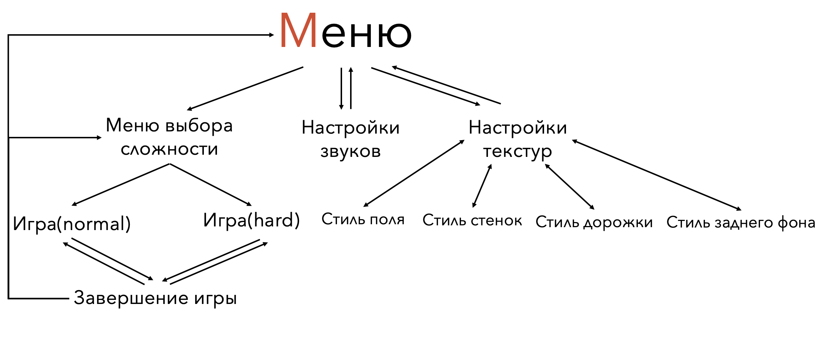

Структура

Slide 7
Заключение

Slide 8
Возможности для доработки и развития
Добавления бесконечного режима
Кроссплатформенность
Добавление особых способностей башен
Изменение игры за внутри игровую валюту

Slide 9
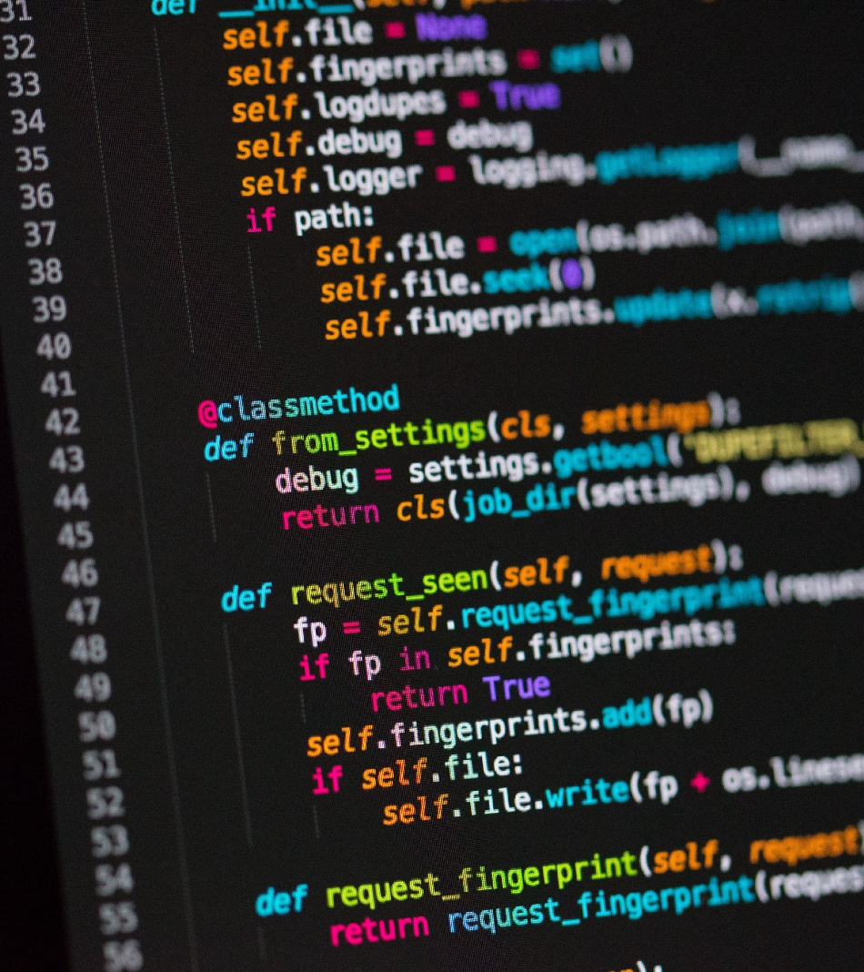
Вывод
Была реализована классическая игра в жанре Tower Defense, мы воссоздали и добавили именно те функции, которые сами бы хотели видеть в игре подобного жанра. Во время работы над проектом мы улучшили свои навыки в работе с PyGame, а также научились работать в команде.

Slide 10
Спасибо за внимание

